Slide 1

Czimbercsik József Bence

Slide 2
A videójáték lényege
A pályára különböző katonák / járművek jönnek be, akiknek az a feladatuk, hogy végig menjenek a pályán.
A játékosnak a feladata, hogy ezeket az ellenségeket megállítsa a bejutásban. Ezt a tornyok segítségével tudja megtenni.
Az ellenség eltüntetéséért cserébe a játékos pénzt kap. A pénzzel még több tornyot tud venni. Ha a játékos teljesíti a köröket, akkor nyert, ellenben veszít.

Slide 3





Ellenségek
megalkotása

Slide 4
Ellenségek
megalkotása
Ellenség | Gyorsaság | Élet | Mennyit ér | Mennyit sebez
Zöld | 2 | 100 | 30 | 10
Szürke-piros | 4 | 200 | 70 | 20
Föld | 10 | 25 | 50 | 30
Robot | 1,5 | 1000 | 200 | 40
Tank | 0,25 | 10000 | 1000 | 100

Slide 5




Tornyok
megalkotása

Slide 6
Tornyok
megalkotása
Torony | Hatótáv | Tűzgyorsaság | Sebzés
Alap torony 1. szint | 3 | 2 | 40
Alap torony 2. szint | 3,5 | 4 | 40
Rakétavető torony 1. szint | 2,5 | 1 | 100
Rakétavető torony 2. szint | 3 | 2 | 100

Slide 7
A következő
lépések
A pályák megtervezése és megalkotása
A játék élvezetesebbé tétele
A felhasználói felületek megtervezése és megalkotása

Slide 8
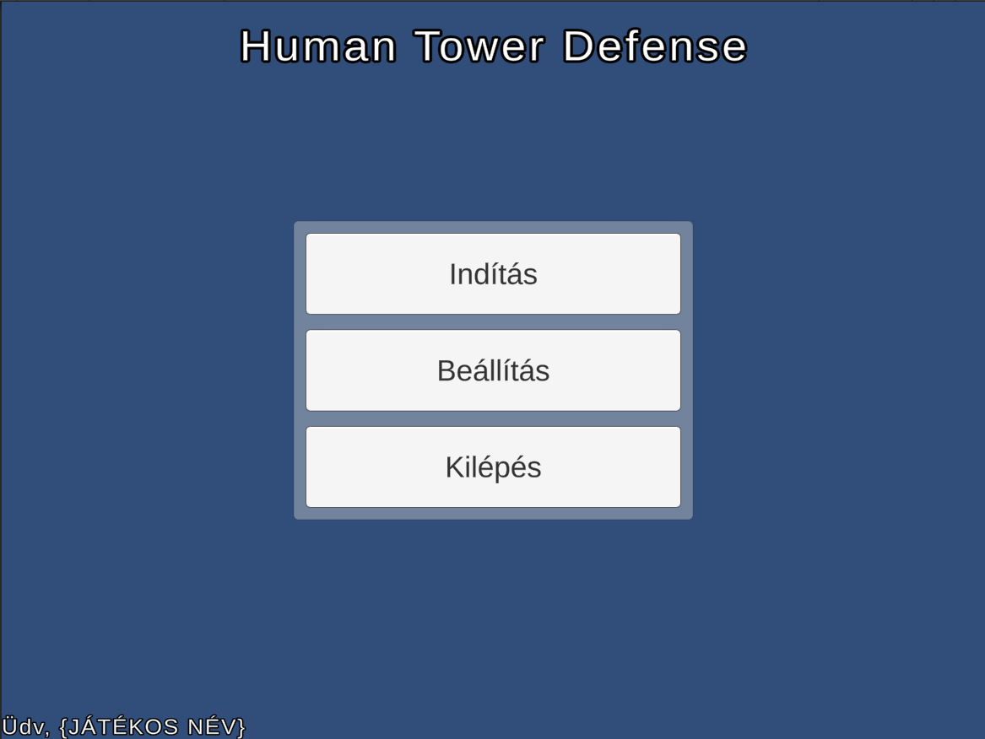

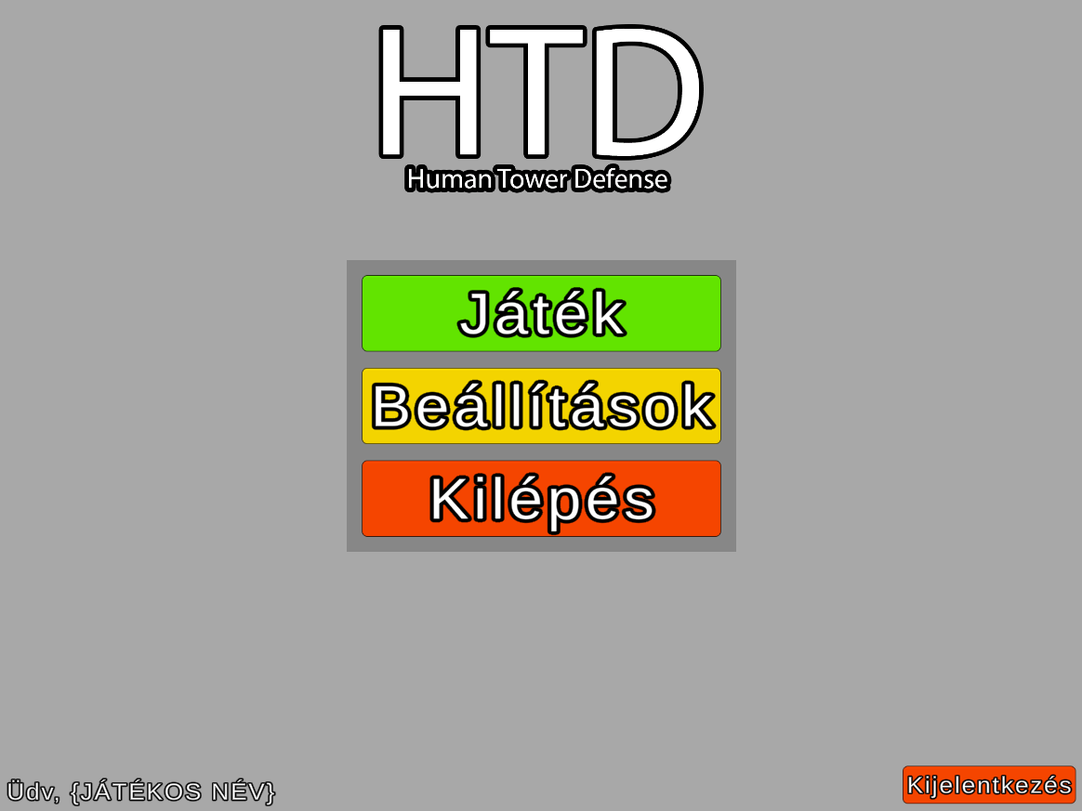
Felhasználói felület alakulása

Slide 9
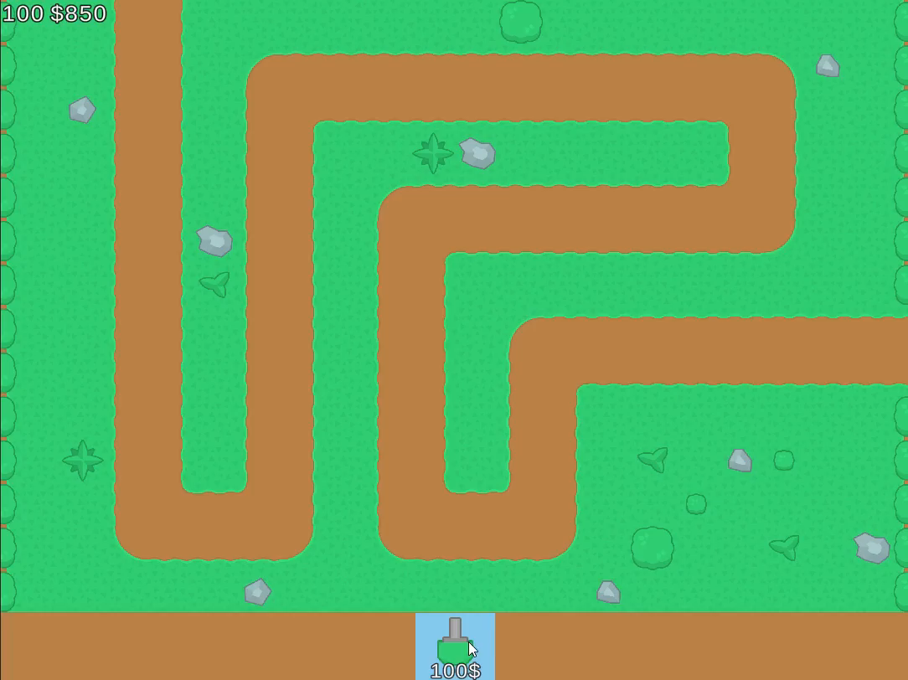
„A játék élvezetesebbé tétele”

Slide 10
Köszönöm szépen a figyelmet!

